Slide 1

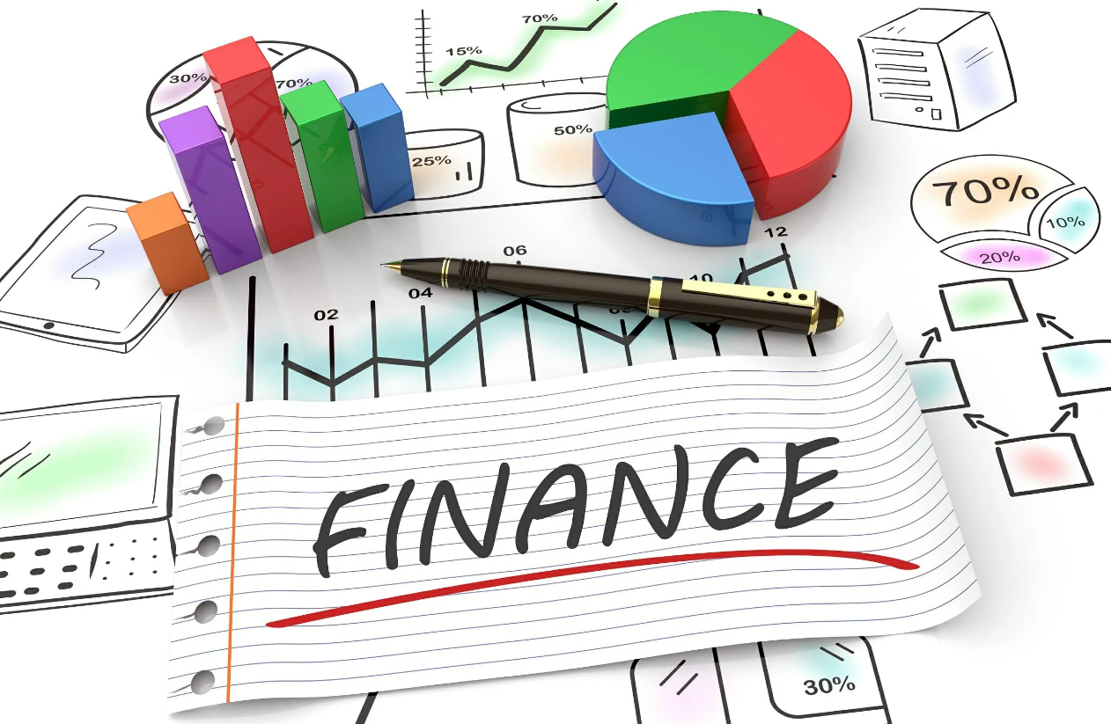
10200
Finance
Séances 5 & 6
Risque, rendement et MÉDAF
© Mélanie Harris 2025
© Mélanie Harris 2019 (mis à jour en 2025)
© Mélanie Harris 2019 (mis à jour en 2025)

Slide 2


Qu'avons-nous vu dans la classe 5 ?
Capsule 1 : Définition du risque total
Capsule 2 : Effet de diversification
Capsule 3 : Risque et portefeuille
Capsule 4 : MÉDAF
Mark Zuckerberg est le cofondateur et PDG de Meta (anciennement Facebook), qu’il a lancé en 2004 à Harvard.
Il est aujourd’hui l’un des entrepreneurs technologiques les plus influents au monde.
Lectures : Chapitres 12 et 13
ZC / Modules/ Informations générales / Matériel pédagogique « Importance de chaque section »

Slide 3

Contexte
Nous allons maintenant travailler dans un cadre d'incertitude...
  Les FMs futurs ne sont pas connus avec certitude...
  Incertitude = risque
  📌 Taux de rendement requis doit refléter le risque de l’actif sous-jacent
Qu'est-ce que le risque ?
  👉 Incertitude et variabilité !

Slide 4

Contexte
Par conséquent...
Un titre ou un projet est risqué lorsque nous ne connaissons pas avec certitude les flux monétaires qu'il générera...
  Peut être plus élevé que prévu
  Peut être inférieur aux prévisions
Taux de rendement requis = taux d'actualisation = taux sans risque + prime de risque
Plus le risque est élevé, plus le taux de rendement requis est élevé

Slide 5



Contexte
Un taux de rendement requis comporte trois éléments :
Rendement
Prime de risque
Prime d'inflation
Prime de risque
Taux sans risque = rf
rf = risk free rate
Prime de risque = ??
🔴 Comment la déterminer ??
C'est l'objectif de ce cours !

Slide 6
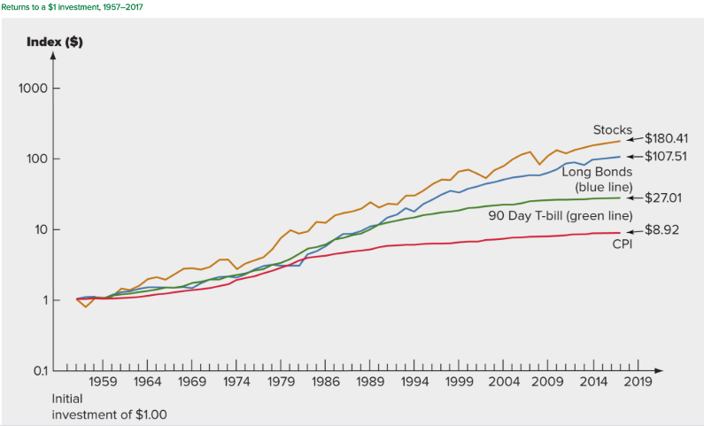

Compromis entre risque et rendement : que pouvons-nous apprendre de l'histoire des marchés financiers ?
Type de titre | Rendement annuel moyen (1957-2017)
Actions ordinaires canadiennes | 10,15
Bons du Trésor | 5,62
Obligations à long terme | 8,37
Actions de petites capitalisations | 12,43
Inflation | 3,70
Actif | Rendement maximal | Rendement minimum
Actions canadiennes | 35,49 | -33,00
Bons du Trésor | 15,27 | 2,24
Obligations à long terme | 26,34 | -7,39
Actions de petites capitalisations | 52,26 | -46,6
🔎 Plus le risque est élevé, plus le taux de rendement requis est élevé.

Slide 7


Compromis entre risque et rendement
Nous pouvons tirer deux enseignements essentiels de l'histoire des marchés financiers...
Principe n° 1 : les actifs risqués génèrent une prime de risque
  Plus le titre est risqué, plus la prime de risque est élevée, plus le rendement attendu est élevé
Taux sans risque
Rendement attendu d'un actif
Quel est alors l'impact sur le prix de cet actif ?
Prime de risque
Principe n° 2 : plus le gain potentiel est élevé, plus le risque est important
  Plus le titre est risqué, plus le rendement attendu est élevé ET plus la probabilité que le rendement réalisé soit différent du rendement attendu est grande

Slide 8

Nous disons qu'un investisseur type est averse au risque...
Qu'est-ce qu'un investisseur averse au risque ?
  L'aversion au risque désigne le comportement d'un individu face à l'incertitude. Que choisirez-vous ? Tenter votre chance ou un résultat garanti ?
  🎲Option 1 : résultat garanti de 100 $
  💰Option 2 : parier pour gagner soit 200 $, soit 0 $ ?

Slide 9

Comment calculer le rendement et le risque ?
3 situations différentes
  Données historiques et observées (connues)
  Données futures projetées (inconnues)
  Portefeuille

Slide 10
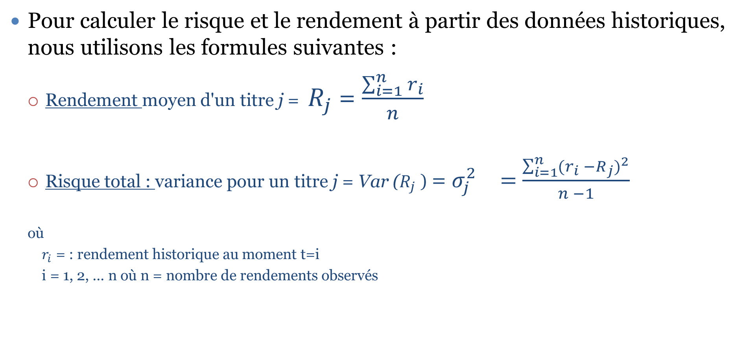
A - Données historiques et observées (connues)
Pour calculer le risque et le rendement à partir des données historiques, nous utilisons les formules suivantes :
  Rendement moyen d'un titre j = $R_{j}$ = $\frac{\sum_{i=1}^{n}{r_{i}}}{n}$
  Risque total : variance pour un titre j = Var ($R_{j}$) = ${σ_{j}^{2}}^{}=$ $\frac{\sum_{i=1}^{n}{{{(r}_{i} −R_{j})}^{2}}}{n −1}$
  où
  $r_{i}$ = : rendement historique au moment t=i
  i = 1, 2, ... n où n = nombre de rendements observés

Slide 11
Graphiquement, la variance se présente comme suit...

Slide 12

Mesures statistiques
Donc, + la variance est grande, + le risque total est grand, + les rendements auront tendance à différer du rendement moyen.
👉 On dit que les rendements sont « volatiles »
On peut calculer l’écart-type ou la variance avec:
  Les données antérieures / données passées et observées
  Les données futures prévues
Pourquoi utiliser l’écart-type ?

Slide 13
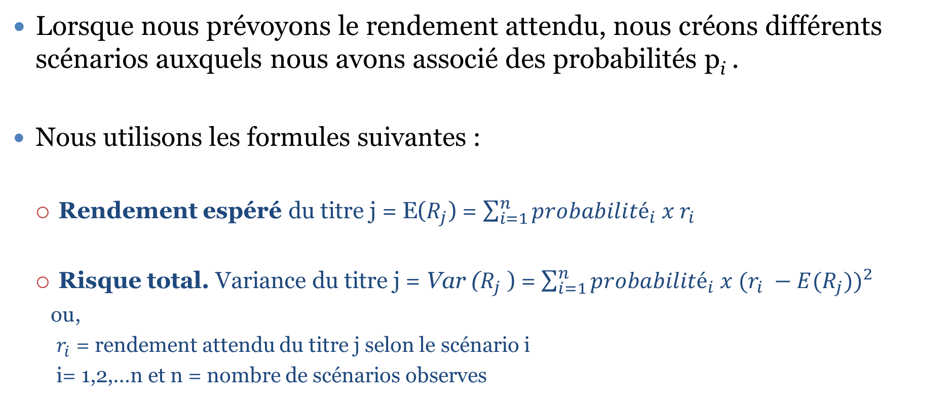
B - Données futures projetées (inconnues)
Lorsque nous prévoyons le rendement attendu, nous créons différents scénarios auxquels nous avons associé des probabilités p_{i} .
Nous utilisons les formules suivantes :
  Rendement espéré du titre j = E($R_{j}$) = $\sum_{i=1}^{n}{{probabilité}_{i} x r_{i}}$
  Risque total. Variance du titre j = Var ($R_{j}$) = $\sum_{i=1}^{n}{{probabilité}_{i} x {(r_{i} −E(R_{j}))}^{2}}$
  ou,
  $r_{i}$ = rendement attendu du titre j selon le scénario i
  i= 1,2,…n et n = nombre de scénarios observes

Slide 14

C - Portefeuille
Les investisseurs ont tendance à posséder plus d'une action, obligation ou autre titre ! Ils possèdent un portefeuille d'actifs...
Par conséquent, un portefeuille est un ensemble d'actifs...
Comment calcule-t-on le rendement et le risque d'un portefeuille d'actifs?

Slide 15


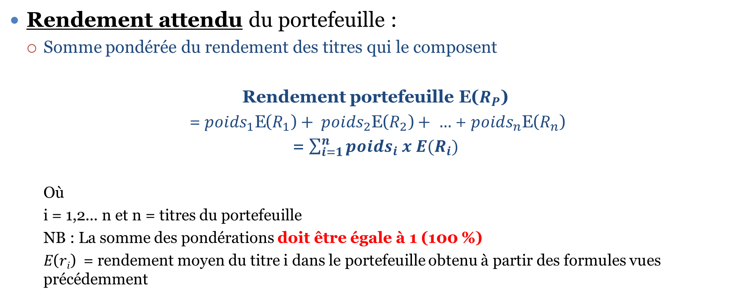
Rendement du portefeuille
Rendement attendu du portefeuille :
  Somme pondérée du rendement des titres qui le composent
  Rendement portefeuille E($R_{P}$)
  = ${poids}_{1}\text{E}\text{(}R_{1}\text{)}+ {poids}_{2}\text{E}\text{(}R_{2}\text{)}+ …$ + ${poids}_{n}\text{E}\text{(}R_{n}\text{)}$
  = $\sum_{i=1}^{n}{{poids}_{i} x E(R_{i})}$
    Où
    i = 1,2... n et n = titres du portefeuille
    NB : La somme des pondérations doit être égale à 1 (100 %)
    𝐸(𝑟_{𝑖}) = rendement moyen du titre i dans le portefeuille obtenu à partir des formules vues précédemment

Slide 16

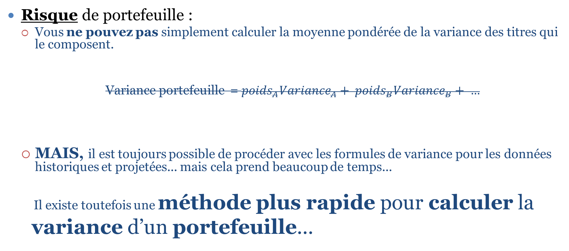
Risque lié au portefeuille
Risque de portefeuille :
  Vous ne pouvez pas simplement calculer la moyenne pondérée de la variance des titres qui le composent.
  Variance portefeuille = ${poids}_{A}{Variance}_{A}+ {poids}_{B}{Variance}_{B}+ …$
  MAIS, il est toujours possible de procéder avec les formules de variance pour les données historiques et projetées... mais cela prend beaucoup de temps...
  Il existe toutefois une méthode plus rapide pour calculer la
  variance d’un portefeuille...

Slide 17
Risque lié au portefeuille
Pourquoi et comment ?
📌L’effet de diversification!
Graphiquement, la diversification ressemble à ceci…

Slide 18

Exemple : effet de diversification
Vous devez constituer un portefeuille composé de deux titres. Vous avez le choix entre trois actifs :
Que se passe-t-il si vous combinez :
    A et B ?
    A et C ?
    Effet d'amplification ou effet de compensation ?
Titre | Émetteur | En période de récession :
Action A | Détaillant de produits de loisirs | Le cours de l'action baisse
Action B | Concessionnaire automobile de luxe | Le cours de l'action baisse
Action C | Agence de recouvrement | Le cours de l'action augmente

Slide 19
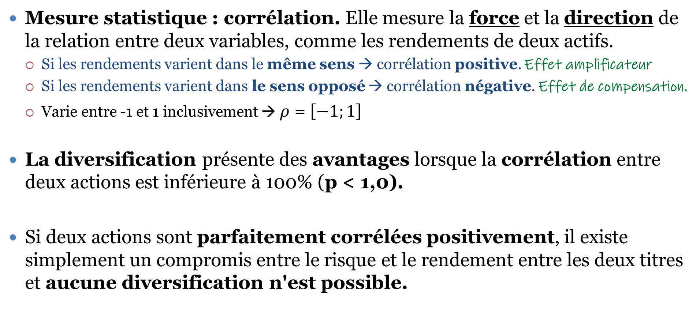
Risque de portefeuille
Mesure statistique : corrélation. Elle mesure la force et la direction de la relation entre deux variables, comme les rendements de deux actifs.
  Si les rendements varient dans le même sens → corrélation positive. Effet amplificateur
  Si les rendements varient dans le sens opposé → corrélation négative. Effet de compensation.
  Varie entre -1 et 1 inclusivement → $ρ$ = $\left[−1;1\right]$
La diversification présente des avantages lorsque la corrélation entre deux actions est inférieure à 100% (p < 1,0).
Si deux actions sont parfaitement corrélées positivement, il existe simplement un compromis entre le risque et le rendement entre les deux titres et aucune diversification n'est possible.

Slide 20
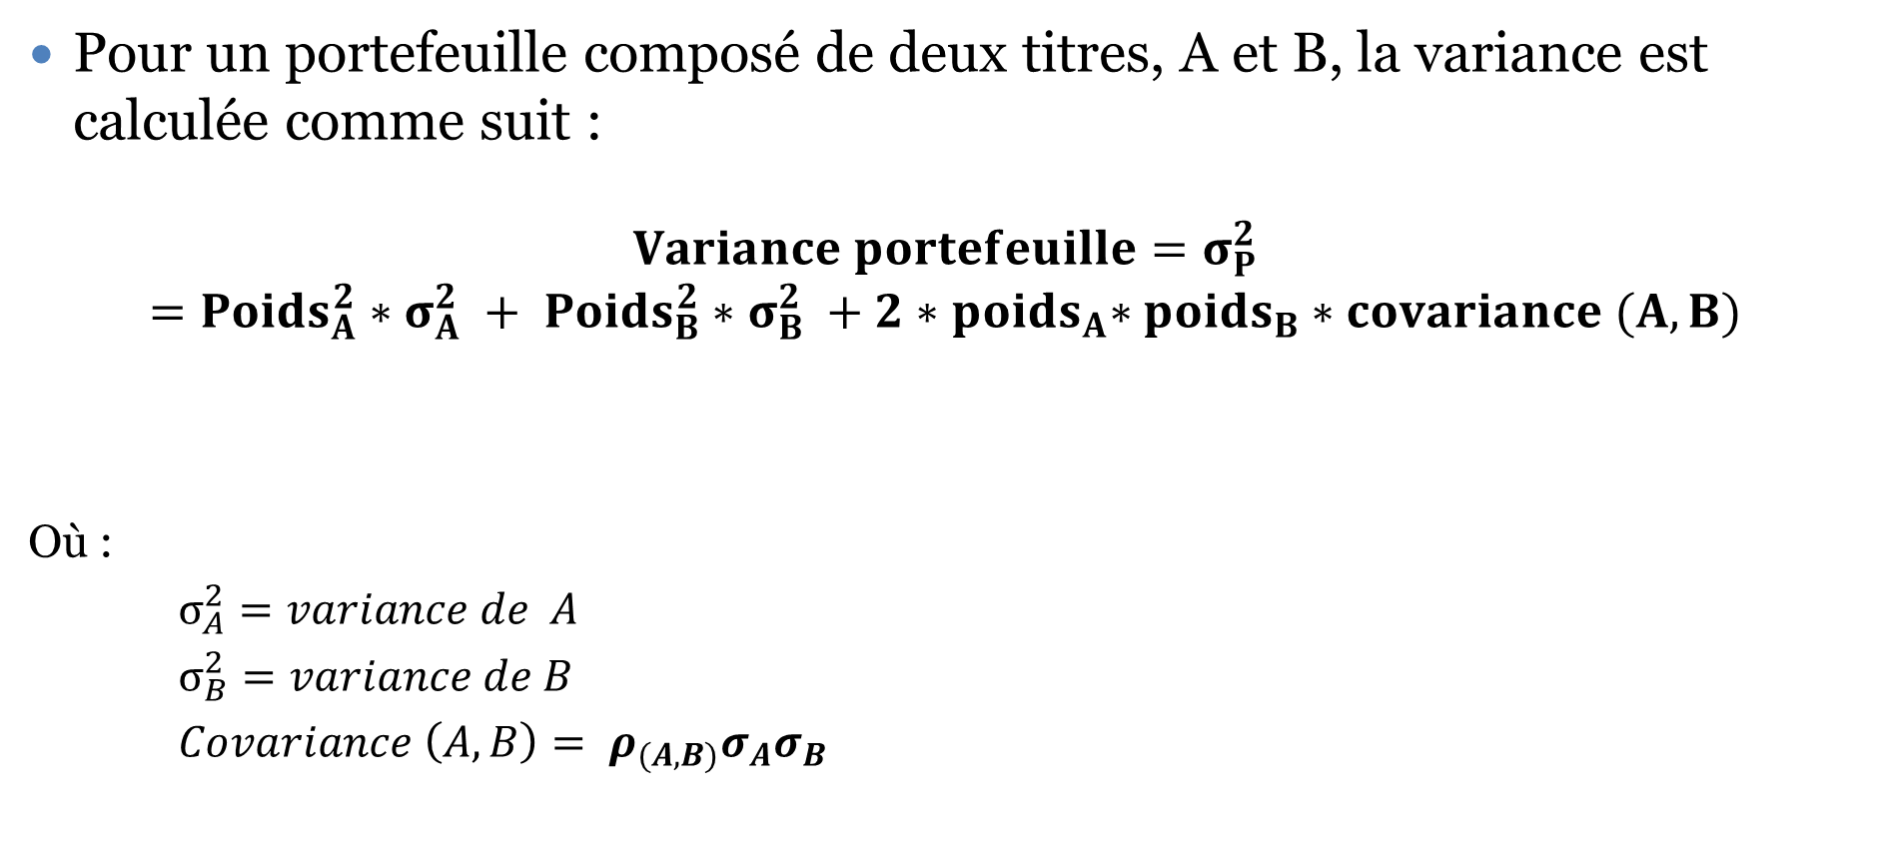
Comment calculer le risque d'un portefeuille ?
Pour un portefeuille composé de deux titres, A et B, la variance est calculée comme suit :
$$Variance portefeuille=σ_{P}^{2}$$
$$={Poids}_{A}^{2}∗σ_{A}^{2} + {Poids}_{B}^{2}∗σ_{B}^{2} +2{∗poids}_{A}∗{poids}_{B}∗covariance (A,B)$$
Où :
$σ_{A}^{2}=variance de A$
$σ_{B}^{2}=variance de B$
$Covariance \left(A,B\right)= ρ_{(A,B)}σ_{A}σ_{B}$
Contribution individuelle de chacun des titres au risque du portefeuille
Effet de diversification entre les titres
(coef. de corrélation se cache dans la covariance)

Slide 21
Calculer le rendement et le risque selon les différents contextes
Exemple 1 : avec des données observées
Exemple 2 : avec des données prévisionnelles
Exemple 3 : portefeuille d'actifs

Slide 22
Exemple 1 : Calcul du risque/rendement à partir de données historiques
Nous sommes en 2015. La société Z Corp a réalisé les rendements suivants au cours des 5 dernières années.
Quel est le rendement annuel moyen de Z Corp au cours des 5 dernières années ?
Quelle est l'écart type annuel de Z Corp ?
Années | Z Corp %
2010 | 18
2011 | 6
2012 | -9
2013 | 13
2014 | 7

Slide 23
Exemple 2 : Calcul du risque/rendement à partir de données prévisionnelles
Voici un tableau présentant les rendements attendus pour les actions A et B, en fonction de la situation économique :
Questions :
  Quel est le rendement attendu de A ? Et de B ?
  Quelle est l'écart type de A ? Et de B ?
Scénarios | Probabilité % | Action A | Action B
Expansion | 30 | 12 | 25
Normal | 60 | 6 | 4
Récession | 10 | 1 | -8

Slide 24
Exemple 3 : Calcul du risque/rendement d'un portefeuille
Même exemple…
Informations supplémentaires :
  Coefficient de corrélation entre A et B = 0,9946
Un portefeuille se compose de 60 % d'actions A et de 40 % d'actions B.
  Quel est le rendement attendu de ce portefeuille ?
  Quelle est la variance de ce portefeuille ?
Scénarios | Probabilité % | Action A % | Action B %
Expansion | 30 | 12 | 25
Normal | 60 | 6 | 4
Récession | 10 | 1 | -8

Slide 25
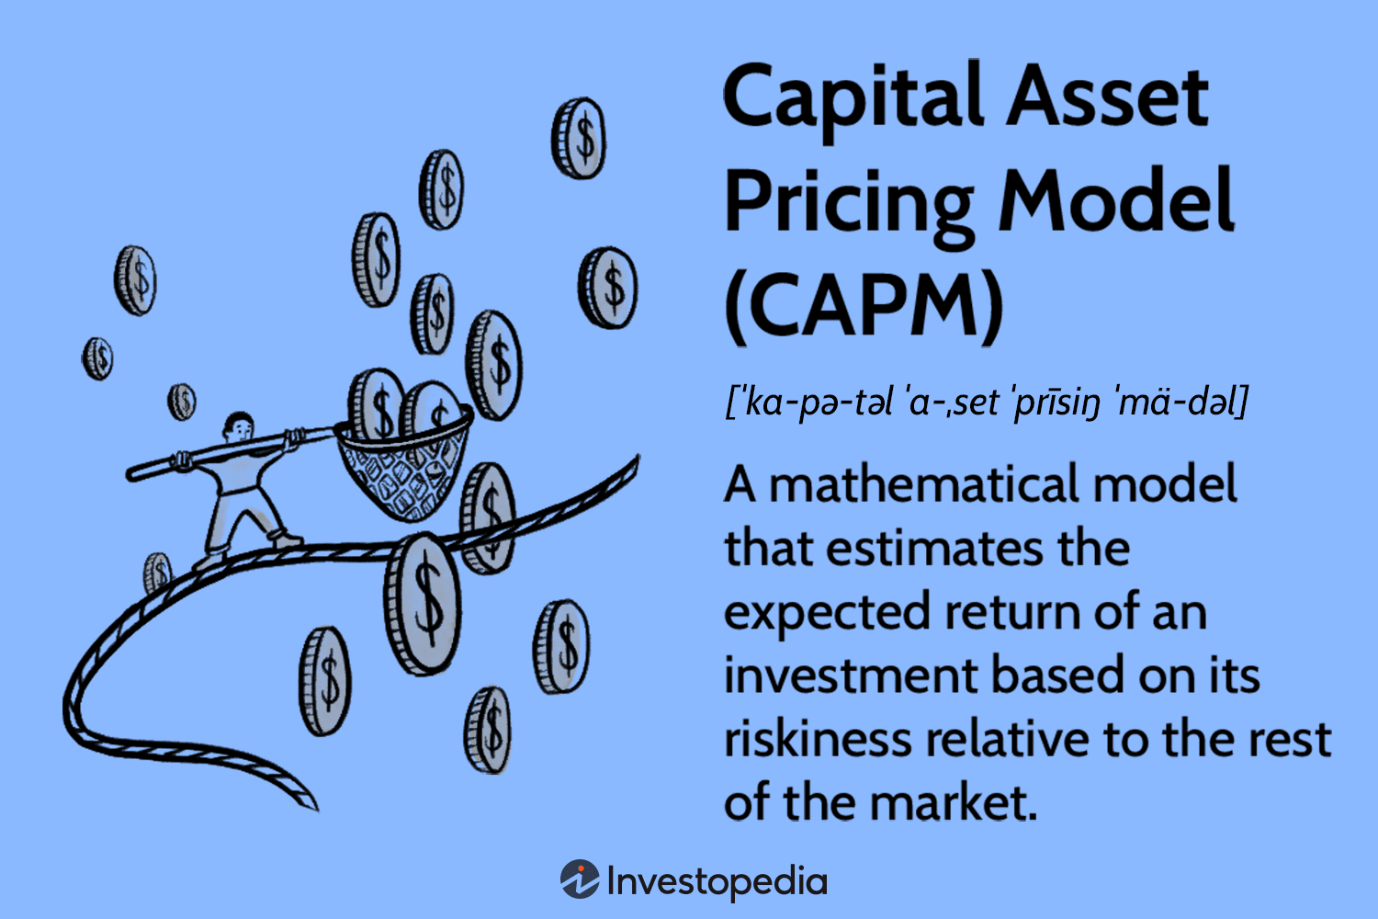
Le MÉDAF

Slide 26
Risque et MÉDAF
Rappelez-vous comment décomposer le rendement requis en ses différentes composantes…
...rendement requis = taux sans risque + prime de risque
L'objectif que nous nous sommes fixé précédemment était de déterminer la prime de risque...
Voici le MÉDAF...
  Modèle d'évaluation des actifs financiers (MÉDAF)
  ➡️ Un modèle qui permet de déterminer le taux de rendement requis pour un titre ou un projet en fonction de son risque
  ➡️ Le modèle détermine explicitement la prime de risque
  En réalité... Ce modèle est principalement utilisé pour les actions...

Slide 27
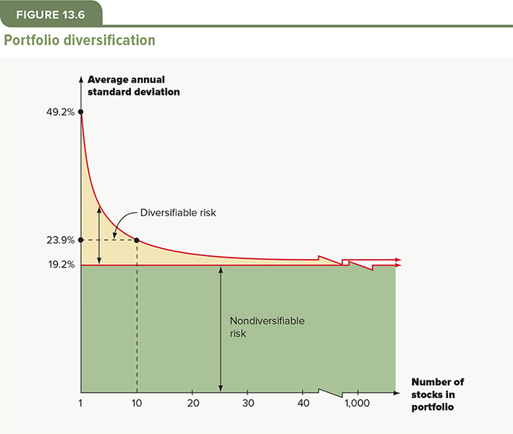
Lorsque le nombre de titres dans un portefeuille augmente, le risque du portefeuille diminue...
Relation entre la taille du portefeuille et le risque du portefeuille
2 observations clés
Répartir un investissement sur plusieurs actifs élimine une partie du risque...
= Risque spécifique
Un niveau minimum de risque ne peut être éliminé simplement par la diversification
= Risque de marché
➡️ La diversification réduit le risque, mais seulement jusqu'à un certain point
➡️ Certains risques peuvent être diversifiés, d'autres non...
1
1
2
2

Slide 28

Le risque spécifique peut être diversifié, mais pas le risque systématique...
Par conséquent, selon le MEDAF, il existe deux types de risques :
  Risque spécifique
  Risque systématique
Risque spécifique :
  Risque ou facteurs affectant uniquement certaines entreprises et/ou certains secteurs
  Risque diversifiable → risque non pertinent
  Synonymes : risque non systématique, risque diversifiable, risque idiosyncratique
  Ex : grève, stock légal, recherche et développement…
Risque systématique :
  Risque affectant toutes les entreprises de l'économie, mais pas nécessairement avec la même intensité
  Risque non diversifiable → risque pertinent
  Synonymes : risque de marché, risque non diversifiable
  Exemple : inflation, récession, guerre, changement de gouvernement, COVID-19…
1
2

Slide 29

Exemple
Dites si les éléments suivants relèvent du risque systématique ou du risque spécifique:
  Le risque que le dollar canadien s’apprécie fortement.
  Le risque pour l’industrie du cinéma québécois que les subventions liées à la culture deviennent illégales, en raison d’ententes internationales conclues avec l’OMC.
  Le risque que le PIB canadien augmente plus rapidement que prévu au cours de la prochaine année.
  Le risque que les membres de la haute direction de Fidelity perdent la vie dans un écrasement d’avion.
  Le risque que les taux d’intérêt varient beaucoup prochainement.
  Le risque que les dirigeants d’une grande firme gonflent les profits déclarés dans le but que l’action s’apprécie.
  Le risque que la productivité du secteur du textile chute dû à la concurrence étrangère.

Slide 30
La prime de risque ne devrait alors tenir compte que du risque systématique...
Selon le MÉDAF, un seul risque doit être pris en compte. Le risque systématique ou le risque spécifique ?
  Lequel ? Pourquoi ?
  Le principe de diversification :
    Les investisseurs sont averses au risque → ils détiennent des portefeuilles de titres bien diversifiés
    Le risque spécifique est alors éliminé si un investisseur détient un portefeuille diversifié
    Cependant, le risque systématique ne peut être éliminé en augmentant le nombre de titres dans un portefeuille... c'est donc le seul risque pertinent.
Les investisseurs doivent être récompensés pour le risque
Seul le risque systématique est récompensé
👉 La prime de risque ne devrait alors tenir compte que du risque systématique.

Slide 31
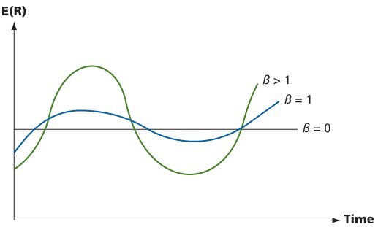
Comment mesurer le risque systématique ? Avec le bêta !
Nous savons que tous les titres réagissent au risque de marché...
... mais tous les titres ne réagissent pas de la même manière... Exemples
Nous avons donc besoin d'une mesure pour quantifier la manière dont le rendement d'un actif réagit aux variations du risque de marché
🔴 Mesure du risque systématique : le bêta
Le coefficient bêta nous indique le niveau de risque systématique d'un actif particulier
Le bêta moyen est fixé à 1
Si β > 1 : risque systématique élevé
Si β < 1 : risque systématique faible
Si β = 0 : pas de risque systématique

Slide 32

Et la version bêta en pratique... ?
Jetons un œil à Yahoo Finance... !

Slide 33
Exemple : risque total ou risque systématique ?
Considérez les informations suivantes :
  Écart type Bêta
  Titre C 20 % 1,25
  Titre K 30 % 0,95
  Quel titre présente le risque total le plus élevé ?
  Quel titre présente le risque systématique le plus élevé ?
  Quel titre devrait avoir le rendement attendu le plus élevé ?

Slide 34
Formule MÉDAF
MÉDAF : Modèle d'évaluation des actifs financiers
Formule MÉDAF :
  rendement requis = taux sans risque + prime de risque
  rendement requis pour le titre i = E(R_{i} ) = R_{f} + β _{i} [E(R_{m} ) - R_{f} ]
Définitions :
  R_{f} = taux sans risque
  β _{i} = Mesure le risque systématique de l'actif i
  E(Rm) = Rendement attendu du portefeuille de marché
  E(Rm) – R_{f} = Prime de risque du marché
  β _{i} [E(Rm) - R_{f} ] = Prime de risque de l'actif i
Les actifs dont le bêta est élevé présentent un risque systématique plus important, des primes de risque plus élevées et des rendements attendus plus élevés.

Slide 35
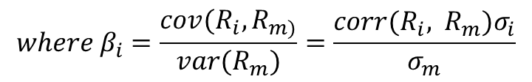


MÉDAF
La relation entre le rendement d'un actif et la prime de risque est linéaire et s'appelle la ligne du marché des titres.
E (R)
E (R_{M} )
  E (R_{i} ) = R_{f} + $β_{i}$ [E(R_{m} ) - R_{f} ]
$$where β_{i}=\frac{cov(R_{i},R_{m)}}{var(R_{m})}=\frac{{corr(R_{i}, R_{m})σ}_{i}}{σ_{m}}$$
R_{f}
$$β_{m}$$
bêta_{i}

Slide 36
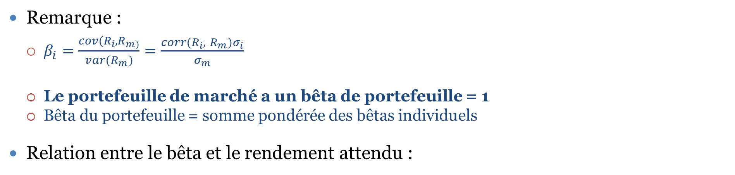
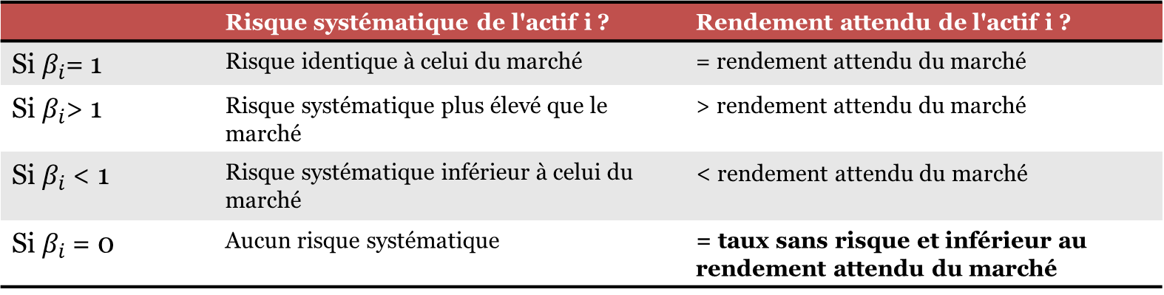
MÉDAF
Remarque :
  $β_{i}=\frac{cov(R_{i},R_{m)}}{var(R_{m})}=\frac{{corr(R_{i}, R_{m})σ}_{i}}{σ_{m}}$
  Le portefeuille de marché a un bêta de portefeuille = 1
  Bêta du portefeuille = somme pondérée des bêtas individuels
Relation entre le bêta et le rendement attendu :
 | Risque systématique de l'actif i ? | Rendement attendu de l'actif i ?
Si $β_{i}$= 1 | Risque identique à celui du marché | = rendement attendu du marché
Si $β_{i}$> 1 | Risque systématique plus élevé que le marché | > rendement attendu du marché
Si $β_{i}$ < 1 | Risque systématique inférieur à celui du marché | < rendement attendu du marché
Si $β_{i}$ = 0 | Aucun risque systématique | = taux sans risque et inférieur au rendement attendu du marché

Slide 37
À retenir 🎯
  Le β du marché est toujours égal à 1
  β des bons du Trésor est toujours égal à 0
  Le portefeuille de marché a un β = 1
  Bêta du portefeuille = somme pondérée des bêtas individuels

Slide 38
Exemple : Bêta du portefeuille
Reprenons l'exemple précédent avec les quatre titres suivants
  Titre Poids Bêta
    ABC 0,133 3,69
    DEF 0,2 0,64
    GHI 0,267 1,64
    JKL 0,4 1,79
Quel est le bêta du portefeuille ?
  Bêta pf = 0,133 (3,69) + 0,2 (0,64) + 0,267 (1,64) + 0,4 (1,79) = 1,773
Quel titre présente le risque systématique le plus élevé ?
Quel titre présente le risque systématique le plus faible ?
Le risque systématique du portefeuille est-il supérieur ou inférieur à celui du marché ?

Slide 39
Exemple - MÉDAF
Considérons les bêtas de chacun des actifs indiqués précédemment. Si le taux sans risque est de 4,5 % et la prime de risque du marché de 8,5 %, quel est le rendement attendu pour chacun ?
Titre | Bêta | Rendement attendu
ABC | 3,6 | 4,5 + 3,69(8,5) = 35,865 %
DEF | 0,64 | 4,5 + 0,64(8,5) = 9,940 %
GHI | 1,64 | 4,5 + 1,64(8,5) = 18,440 %
JKL | 1,79 | 4,5 + 1,79 (8,5) = 19,715 %

Slide 40

Points clés à retenir
👉 Plus le bêta est élevé, plus le risque systématique est élevé et plus le
rendement attendu est élevé.
  Le risque spécifique peut être diversifié
👉 Le bêta de l’actif sans risque (rf) est = 0.
👉 Le portefeuille de marché a un bêta = 1
👉 Le bêta d’un portefeuille de titres est la somme pondérée des bêtas
individuels.
👉 Bêta risque systématique. Variance risque total.

Slide 41


À retenir 🎯
$$σ_{}^{2}$$
$$β_{i}$$
Risque total
Mesuré par la variance ou l'écart type
Chaque actif individuel comporte une composante de risque systématique et spécifique
Bêta de l'actif i
Risque systématique
Risque spécifique
Fait référence au risque diversifiable
Aucun calcul requis dans ce cours
Risque non diversifiable
Bêta du marché = 1 → 1
Bêta du marché = 1 → 𝛽_𝑚=1
Risque pertinent uniquement pour un investisseur rationnel
Le rendement des actifs risqués est uniquement fonction du risque systématique.

Slide 42
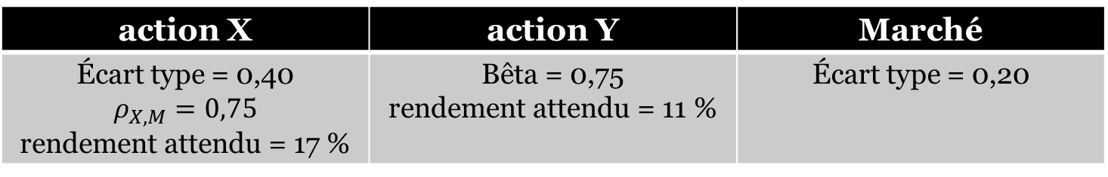
Exemple 1
À partir des informations suivantes sur les actions X et Y et sur le marché, calculez la prime de risque du marché et le taux sans risque.
action X | action Y | Marché
Écart type = 0,40 $$ρ_{X,M}=0,75$$ rendement attendu = 17 % | Bêta = 0,75 rendement attendu = 11 % | Écart type = 0,20

Slide 43
Exemple 2
Vous disposez d'une somme d'argent que vous souhaitez investir dans des titres A et B. Voici quelques informations :
  Écart type de A = 0,25
  Écart type de B = 0,40
  Écart type du marché (M) = 0,20
  Coefficient de corrélation A, M = 0,70
  Coefficient de corrélation B, M = 0,65
  Prime de risque du marché = 7 %
  Taux sans risque = 4 %
Questions
  Quel est le rendement attendu des titres A et B ?
  Si le rendement attendu de votre portefeuille est de 12 %, dans quelles proportions avez-vous investi dans les actions A et B ?
  Quel est le bêta du portefeuille ?
  Quelle est la variance de ce portefeuille si le coefficient de corrélation entre A et B est de 55 % ?

Slide 44

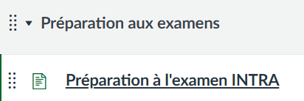
C'est en forgeant qu'on devient forgeron !!!
Manuel. Voir séances 5 & 6 sur ZC.
Exercices dans le cahier de travaux de mi-semestre. Voir ZC / Modules / Préparation aux examens INTRA
Solutions aux exercices des éditions 4 et 5 sur ZC

